Slide 1

이현진, 나경규
CUBE SPINS R&D CENTER BUSINESS

Slide 2
CONTENTS
01
How to use packages 정의 및 사용 방식
02
Keywords 종류 및 정의 및 표현 방식
03
식별자 종류 및 방식
04
변수 개념, 정의 및 표현 방식
05
Built-in types 종류, 정의 및 표현 방식
06
함수 정의, 표현, 사용 방식

Slide 3
CONTENTS
07
Null safety 개념, 정의, 사용 방식
08
연산자 종류 및 표현 방식, 연산자 우선순위
09
Oter operators 종류 및 표현 방식
10
Control flow statements 종류 및 표현 방식
12
Function 정의 및 사용 방식

Slide 4
CONTENTS
13
Excetions 종류 및 처리 방식
14
Calss 개념, 정의, 표현 방식, 변수 및 함수와 클래스간 연결 함수 및 방식
15
Libraries and visibility 개념 및 사용 방식
16
Futures, async, Declaring async, await functions 개념 및 사용 방식
17
Streams 개념 및 사용 방식
18
JSON 개념 및 사용 방식

Slide 5
19
Extension methods 개념 및 사용 방식
20
Generators 개념 및 사용 방식
21
Callable classes 개념 및 사용 방식
22
Isolates 개념, 종류, 사용 방식
23
주석 종류 및 사용 방식
24
Multi-paltform App 종류 및 사용 방식

Slide 6
25
Command-line & Server Apps, Web Apps 개념, 종류, 사용 방식
26
Tools & Techniques 개념, 정의, 종류 및 사용 방식 > debuggers, static analysis, Testing&Optimization
27
Resource 개념, 종류, 사용 방식

Slide 7
정의 및 사용방식
사용방식 :
프로젝트 생성
pubspec.yaml 파일에 ‘package 이름’ 추가
dependencies:
flutter:
sdk: flutter
‘package 이름’: 버전
터미널에서 flutter pub get을 실행하거나, IntelliJ에서 Packages get을 클릭
lib/main.dart 파일을 열고 내용 변경
import 구문 추가
필요 시 재시작
정의 : Flutter는 다른 개발자들이 Flutter와 Dart 에코시스템에 제공한 공유 package를 사용할 수 있도록 지원한다. package를 이용하면 처음부터 모든 것을 개발하지 않아도 되기 때문에 빠르게 앱을 개발할 수 있다.
패키지들은 pub.dev에 게시됩니다. 배포된 모든 패키지를 검색하여 사용할 수 있습니다. 해당 패키지에 들어가면 Readme, Changelog, Installing, Example 등 각각의 메뉴에서 패키지 설치, 사용 방법, 버전 정보 등의 확인이 가능합니다.
추가로 pub.dev에서는 사람들에게 인기있는 패키지 또한 볼 수 있습니다.
1. How to use packages

Slide 8
2.Keyword
특정 문맥에서 특별한 의미를 가지는 단어
‘특정 문맥’이 아닌 곳에서는 식별자로 사용 가능
sync | async | hide | on | show

Slide 9
3.식별자(identifier)
식별자
식별이 가능한 변수, 함수 등의 이름
내장 식별자(built-in identifier)는 클래스명, 타입명, import 시 prefix로 사용할 수 없다.
내장 식별자 목록
abstract | as | covariant | deferred | dynamic
export | external | factory | Function | get
implements | import | interface | library | mixin
operator | part | set | static | typedef

Slide 10
예약어
예약어
식별자로 사용할 수 없는 특별한 단어
assert | break | case | catch | class | const | continue
default | do | else | enum | extends | false | final
finally | for | if | in | is | new | null
rethrow | return | super | switch | this | throw | true
try | var | void | while | with
Dart 1.0 이후에 비동기 지원에 관련한 제한된 예약어가 추가됨
async, async*, sync*로 표시된 비동기/동기 함수의 body에서는 식별자로 사용할 수 없다.
await | yield

Slide 11
4. 변수 개념, 정의
개념 : 변수는 변할 수 있는 값
var name = 'Bob';
String 타입의 값인 'Bob'을 name 변수에 넣어줍니다.
타입이 String 이지만 충분히 유추가능하기 때문에, 명시해주지 않았습니다.
변수가 유동적이거나 하나의 타입에 국한되어있지 않다면, Object나 dynamic 타입으로 명시해주면 됩니다.
dynamic name = 'Bob';
Final과 Const
변수를 변경하지 않으려는 경우, var대신에 final이나 const 타입을 사용합니다.
final 타입의 변수는 초기값만 설정할 수 있습니다.
final name = 'Bob'; // 타입이 없어도 선언 가능
final String nickname = 'Bobby';
name = 'Alice'; // Error: a final variable can only be set once.
// final 변수는 한 번만 값을 가질 수 있음
Const
const 타입의 변수는 컴파일 타입 상수입니다.
변수를 선언하는 경우 값을 숫자 또는 문자열 상수, const 변수 또는 숫자 상수에 대한 산술 연산의 결과와 같은 컴파일타임 상수로 설정합니다.
const bar = 1000000;
const double atm = 1.01325 * bar;
const 키워드는 상수 변수를 선언하기 위한 것이 아닙니다.
이를 이용하여 상수 값을 생성하고, 상수 값을 생성하는 생성자를 선언할 수도 있습니다.
모든 변수는 상수 값을 가질 수 있습니다.
var foo = const [];
final bar = const [];
const baz = []; // []는 const [] 와 똑같기 때문에 const를 생략
foo 는 상수 값을 가졌었지만, const 타입의 변수가 아니기 때문에 값 변경이 가능합니다.
baz 는 const 타입 변수이기 때문에, 값 변경이 불가능합니다.

Slide 12
4. 변수 표현방식
변수 앞에 $ 기호를 붙여 문자열 내에 변수 삽입 가능.
또한 $기호 뒤에 {}로 둘러싸 수식을 포함한 각종 표현식 사용 가능.
String _name = '홍길동';
int _age = 20;
void main() {
print('$_name은 $_age살입니다.');
print('$_name은 ${_name.length} 글자입니다.');
print('10년 후에는 ${_age + 10}살입니다.');
}
--------
OUTPUT
홍길동은 20살입니다.
홍길동은 3 글자입니다.
10년 후에는 30살입니다.

Slide 13
5.Built-in types
1 numbers
숫자 타입은 두 가지로 나뉩니다.
int와 double 모두 num의 하위 타입입니다. num 타입에는 +, -, /, * 같은 기본 연산자가 포함되며, 다른 메소드 중에서도 abs(), ceil(), floor()를 찾을 수 있습니다.
num 및 해당 하위 타입에 원하는 항목이 없는 경우 dart:math 라이브러리에 있을 수 있습니다.
var x = 1;
var y = 1.1;
double 타입에 int 상수를 넣으면 자동으로 double로 변환
2 strings
작은 따옴표 또는 큰 따옴표를 사용하여 문자열을 만들 수 있습니다.
var s = 'string interpolation';
assert('Dart has $s, which is very handy.' ==
'Dart has string interpolation, ' +
'which is very handy.');
assert('That deserves all caps. ' +
'${ s.toUpperCase() } is very handy!' ==
'That deserves all caps. ' +
'STRING INTERPOLATION is very handy!');
3 booleans
Dart에는 부울값을 나타내기 위해 true, false 값만을 가지는 bool 타입이 있습니다.
4 lists
var list = [1, 2, 3];
assert(list.length == 3);
assert(list[1] == 2);
list[1] = 1;
assert(list[1] == 1);
5 sets
Dart의 Set는 순서가 지정되지 않은 고유한 아이템 모음(중복X)입니다.
var names = <String>{};
Set<String> names = {}; //같음
var elements = <String>{"a","b","c",'d'};
elements.add('fluorine');
elements.addAll(halogens);
assert(elements.length == 5);
6 maps
일반적으로 Map은 키와 값으로 이루어진 객체입니다. 키와 값은 모든 유형의 객체가 될 수 있습니다. 각 키는 한 번만 발생하지만 동일한 값을 여러 번 사용할 수 있습니다.
var gifts = {
// Key: Value
'first': 'partridge',
'second': 'turtledoves',
'fifth': 'golden rings'
};
var nobleGases = {
2: 'helium',
10: 'neon',
18: 'argon',
========================
var gifts = {'first': 'partridge'};
gifts['fourth'] = 'calling birds';
assert(gifts.length == 2);
7 runes (for expressing Unicode characters in a string)
8 Symbols
Symbol 객체는 Dart 프로그램에서 선언 된 연산자 또는 식별자를 나타냅니다. 기호를 사용할 필요는 없지만 이름으로 식별자를 참조하는 API에는 매우 유용합니다. 축소화는 식별자 이름을 변경하지만 식별자 기호는 변경하지 않기 때문입니다.
식별자에 대한 기호를 얻으려면 기호 리터럴을 사용하십시오. 기호 리터럴은 # 뒤에 식별자가옵니다.
#radix
#bar
void main() {
Symbol object = new Symbol('name');
print(object);
}
==>
Symbol("name")

Slide 14
6.함수 정의, 표현, 사용 방식
함수 정의 :
리턴 타입으로는 모든 타입과 void를 지정할 수 있으며, void는 생략이 가능하다.
클래스 밖에 작성하는 함수를 최상위 함수라고 한다. 최상위 함수는 어디에서나 호출할 수 있는 함수이며 main 함수처럼 가장 바깥에 작성되어 있는 함수
표현 :
[함수가 반환하는 데이터형] [함수이름]([파라미터 데이터형] [파라미터 변수명]){
//함수 수행문
return //반환할 값;
}
사용방식
int plus(int n){
return n + 10;
}
최상위 함수
bool isEven(int number) {
return number % 2 == 0;
}
void main() {
print(isEven(10));
}

Slide 15
7. Null safety
nullable type과 non-nullable type이 있다.
type 뒤에 ?를 붙이면 nullable type
null assertion operator !
?. operator: null인지 아닌지 모를 때 member access
?? operator
print(nullableString ?? ‘alternate’);
print(nullableString != null ? nullableString : ‘alternate’);
??= operator
nullableString ??= ‘alternate’;
nullableString = nullableString != null ? nullableString : ‘alternate’;

Slide 16
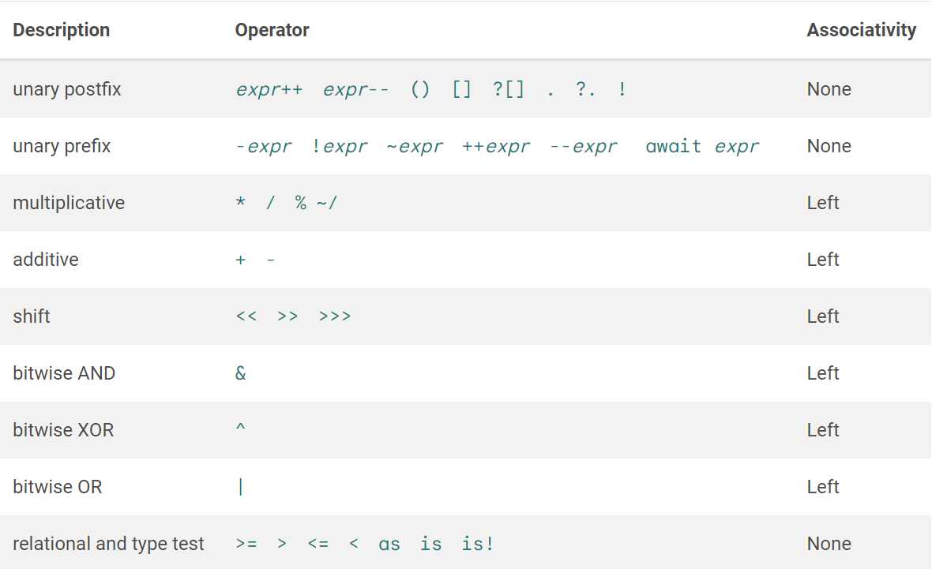
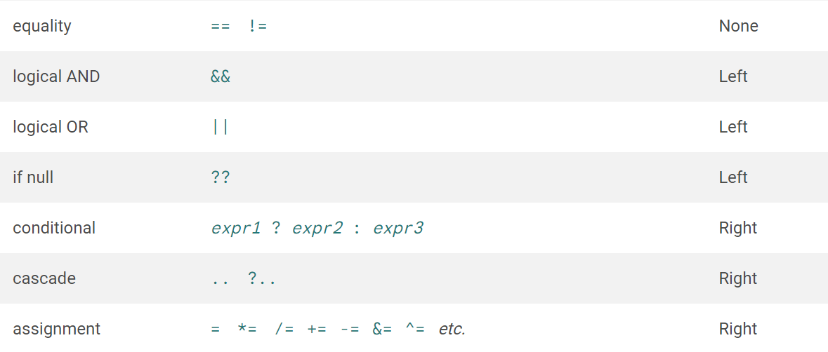
8. 연산자 우선순위

Slide 17
연산자 종류
Arithmetic operators
+, -, -(unary), *, /, ~/, %
Equality and relational operators
Type test operators
as(typecast), is, is!
Assignment operators
Logical operators
Bitwise and shift operators
&, |, ^, ~(unary), <<, >>, >>>

Slide 18
연산자 종류
Conditional expressions
condition ? expr1 : expr2
expr1 ?? expr2
Cascade notation
var paint = Paint();
paint.color = Colors.black;
paint.strokeCap = StrokeCap.round;
paint.strokeWidth = 5.0;
var paint = Paint()
..color = Colors.black
..strokeCap = StrokeCap.round
..strokeWidth = 5.0;

Slide 19
9.Other operations
()
function call
[]
subscript access
?[]
.
member access
?.
!

Slide 20
10.Control flow statements 종류 및 표현 방식
- if 와 else
if (isRaining()) {
you.bringRainCoat();
} else if (isSnowing()) {
you.wearJacket();
} else {
car.putTopDown();
}
- assert
// 변수에 null이 아닌 값이 있는지 확인하십시오.
assert(text != null);
- for
var message = StringBuffer('Dart is fun');
for (var i = 0; i < 5; i++) {
message.write('!');
}
반복하는 객체가 Iterable이면 forEach() 메서드를 사용할 수 있습니다. 현재 반복 카운터를 알 필요가 없는 경우 forEach()를 사용하는 것이 좋습니다.
candidates.forEach((candidate) => candidate.interview());
List 및 Set과 같은 반복 가능한 클래스는 for-in 형식의 반복도 지원합니다.
var collection = [1, 2, 3];
for (var x in collection) {
print(x); // 1 2 3
}
- while 과 do-while
while문은 반복 이전에 조건을 평가합니다.
while (!isDone()) {
doSomething();
}
do-while문는 반복 이후에 조건을 평가합니다.
do {
printLine();
} while (!atEndOfPage());
- break 과 continue
반복을 중지하려면 break를 사용합니다.
while (true) {
if (shutDownRequested()) break;
processIncomingRequests();
}
다음 반복으로 건너 뛰려면 continue를 사용하십시오.
for (int i = 0; i < candidates.length; i++) {
var candidate = candidates[i];
if (candidate.yearsExperience < 5) {
continue;
}
candidate.interview();
}
- switch 와 case
var command = 'OPEN';
switch (command) {
case 'CLOSED':
executeClosed();
break;
case 'PENDING':
executePending();
break;
case 'APPROVED':
executeApproved();
break;
case 'DENIED':
executeDenied();
break;
case 'OPEN':
executeOpen();
break;
default:
executeUnknown();
}

Slide 21
12. Function​
Dart는 진정한 객체지향 언어이므로 함수조차도 객체이고 타입인 Function을 갖습니다. 이는 함수를 변수에 할당하거나 다른 함수에 인수로 전달할 수 있음을 의미합니다.
선택적 매개변수는 이름 또는 위치가 될 수 있지만 둘 다는 아닙니다.
선택적 매개변수
1 .Named parameters
nableFlags(bold: true, hidden: false); //함수를 호출할 때 paramName: value를 사용하여 매개변수를 지정할 수 있습니다.
void enableFlags({bool bold, bool hidden}) {...} //함수를 정의할 때 {param1, param2, ...} 를 사용하여 명시적 매개변수를 지정합니다.
const Scrollbar({Key key, @required Widget child}) // 명시적 매개변수는 일종의 선택적 매개변수이지만 매개변수가 필수임을 나타내기 위해 @required로 주석을 달 수 있습니다. 사용자는 매개변수에 대한 값을 제공해야합니다.

Slide 22
12. Function​
2. 위치적 매개변수
함수 매개변수 세트를 [ ]로 감싸면 선택적 위치 매개변수로 표시됩니다.
String say(String from, String msg, [String? device]) {
var result = '$from says $msg';
if (device != null) {
result = '$result with a $device';
}
return result;
}
세 번째 매개변수를 사용하여 위 함수를 호출하는 예시
assert(say('Bob', 'Howdy') == 'Bob says Howdy');
assert(say('Bob', 'Howdy', 'smoke signal') == 'Bob says Howdy with a smoke signal');

Slide 23
13.Exception
기대하지 않은 무엇이 일어났다는 것을 알려주는 에러
Exception을 정의할 수 있고 Exception이나 Error가 아닌 object도 exception으로 던질 수 있다.
try {
breedMoreLlamas();
} on OutOfLlamasException {
// A specific exception
buyMoreLlamas();
} on Exception catch (e) {
// Anything else that is an exception
print('Unknown exception: $e');
} catch (e, s) {
print(‘Exception details:\n $e’);
print(‘Stack trace:\n $s’);
}

Slide 24
Exception
rethrow
void misbehave() {
try {
dynamic foo = true;
print(foo++); // Runtime error
} catch (e) {
print('misbehave() partially handled ${e.runtimeType}.');
rethrow;
}
}
void main() {
try {
misbehave();
} catch (e) {
print('main() finished handling ${e.runtimeType}.');
}
}

Slide 25
Exception
finally
exception 발생 여부와 관계없이 실행한다.
try {
breedMoreLlamas();
} catch (e) {
print('Error: $e'); // Handle the exception first.
} finally {
cleanLlamaStalls(); // Then clean up.
}

Slide 26
14.Class
class 정의 : 다트에서는 기본적으로 지원하는 기능
* 객체 지향 프로그래밍 언어에서 많이 쓰이는 기술
* 객체 지향 프로그래밍 측면에서 객체를 생성하기 위한 기초 틀(템플릿)
* 특정 문제를 해결하기 위한 데이터를 만들기 위해 추상화를 거쳐 상태와 행위를 변수와 메서드로 정의한 것.
클래스를 사용하는 이유
* 코드 재사용성
) 내가 아닌 다른 사람이 만든 클래스를 간단하게 사용할 수 있음
) 상속을 통해 확장하여 기능을 이용할 수 있음
* 유지보수의 간단화
) 클래스 사용 시 대부분의 수정 사항들은 클래스 내부 멤버 변수 혹은 메서드로만 존재
* 대형 프로젝트에 적함
) 클래스 단위로 모듈화 하여 개발이 가능
) 업무 분담이 매우 쉬워져 여러명이 동시 개발하기 편함

Slide 27
Class
클래스 구조
Class class_name{
<Fields>
<getters/setters>
<constructors>
<functions>
}
- 클래스 형태
* 데이터를 캡슐화 해주는 개념
* fields : 클래스에서 선언된 모든 변수
* getters and setters : 프로그램이 클래스 필드의 값을 초기화 및 검색할 수 있도록 도움. 기본 getters/setter 는 모든 클래스와 연결됨 하지만 기본적으로 getters/setter를 명시적으로 재정이 가능(다른 파일에 있을시) // 같은 파일에 있으면 get/set
* constructors : 클래스 객체에 대한 메모리 할당 담당
* functions : 객체가 취할 수 있는 행동
) 때때로 메소드라 표현

Slide 28
abstract​
Abstract methods
method 선언 시 body를 작성하지 않고 세미콜론(;)을 찍으면 abstract method가 된다.
Abstract classes
abstract modifier를 사용하여 정의하며 instance화할 수 없다.
interface를 정의하는 데 유용하다.
abstract class Animal { void cry(); }
class Cat extends Animal { void cry() { print("냐옹냐옹!"); } }
class Dog extends Animal { void cry() { print("멍멍!"); } }
void main(){
// Animal a = Animal(); // 추상 클래스는 인스턴스를 생성할 수 없음.
Cat c = new Cat();
Dog d = new Dog();
c.cry();
d.cry();
}
abstract class 클래스이름 {
...
반환타입 메소드이름();
...
}

Slide 29
상속
class Food { class Food { String? name; Food(String name) : this.name = name; void printName() { print('My name is ${this.name}!'); } } // Inheritance class Fruit extends Food { // Call parent constructor Fruit(String name) : super(name); void printFruit() { print('${this.name} is Fruit!'); } } void main() { Fruit fruit = new Fruit('Apple'); fruit.printName(); fruit.printFruit(); }
클래스는 다른 클래스를 상속(Inheritance)받을 수 있습니다.
상속 받을 때에는 extends라는 키워드를 사용합니다. Dart에서는 하나의 클래스만 상속이 가능하며, 부모 클래스에 접근하기 위해서는 super 키워드를 사용합니다.

Slide 30
Override
class Food { String? name; Food(String name) : this.name = name; void printName() { print('My name is ${this.name}!'); } } class Fruit extends Food { Fruit(String name) : super(name); @override void printName() { print('${this.name} is Fruit!'); } } void main() { Fruit fruit = new Fruit('Apple'); fruit.printName(); Food food = new Food('Rice'); food.printName(); }
Override : 덮어쓰기(재정의)
=> Apple is Fruit! // 재정의 되어 printName이 덮어짐
My name is Rice!

Slide 31
인터페이스
Class가 꼭 선언해야하는 메소드와 변수를 지정해주는 역할
class Food { String? name; void printName() {} } class Fruit implements Food { String? name; Fruit(String name) : this.name = name; void printName() { //없으면 오류난다 print('My name is ${this.name}!'); } } void main() { Fruit fruit = new Fruit('Apple'); fruit.printName(); }

Slide 32
Static member
일반 객체를 만들 때 같이 메모리에 저장하는 것이 아닌 따로 메모리를 두어 static 구문을 객체가 공유하여 사용할 수 있게 해주는 구문이다.(메모리 낭비 방지)
==>
My name is Apple! I am null!
My name is Banana! I am null!
My name is Apple! I am Fruit!
My name is Banana! I am Fruit!
Apple is Red Fruit!
class Food { static String? kind; String? name; Food(String name) : this.name = name; static printAll(String name, String kind) { print('${name} is ${kind}!'); } void printName() { print('My name is ${this.name}! I am ${kind}!'); } } void main() { Food apple = new Food('Apple'); apple.printName(); Food banana = new Food('Banana'); banana.printName(); Food.kind = 'Fruit'; apple.printName(); banana.printName(); Food.printAll('Apple', 'Red Fruit'); }

Slide 33
Class - mixin
class Human {
final String name;
Human({required this.name});
void sayHello() {
print("Hello, my name is $name");
}
}
class Striker extends Human with CanRun, CanJump, CanShoot {
Striker({required super.name});
@override
void play() {
run();
shoot();
jump();
}
}
class Runner extends Human with CanRun, CanJump {
Runner({required super.name});
@override
void play() {
run();
jump();
}
}
main() {
var runner = Runner(name: "Kang");
runner.play();
var striker = Striker(name: "na");
striker.play();
}
Mixin
class의 code를 재사용하기 위한 방법으로 여러 클래스를 상속받을수 있습니다 .
mixin CanRun {
void run() {
print("뛰는 중...");
}
}
mixin CanJump {
void jump() {
print("점프하는 중...");
}
}
mixin CanShoot {
void shoot() {
print("슈팅하는 중...");
}
}
==>
Hello, my name is Kang
뛰는 중...
점프하는 중...
Hello, my name is na
뛰는 중...
슈팅하는 중...
점프하는 중...

Slide 34
15.Libraries and visibility
사용
한 라이브러리의 namespace가 다른 라이브러리에서 어떻게 사용될지를 명시하기 위해 import를 사용한다.
import 'dart:html';
라이브러리 접두사 지정 :식별자가 충돌하는 두 개의 라이브러리를 import하는 경우에, 하나 혹은 두 라이브러리 모두에 prefix를 지정할 수 있다.
import 'package:lib1/lib1.dart';
import 'package:lib2/lib2.dart' as lib2;
부분 import
import 'package:lib1/lib1.dart' show foo; // foo만 import.
import 'package:lib2/lib2.dart' hide foo; // foo 제외하고 전부 import.

Slide 35
15.Libraries and visibility
지연로딩
지연 로딩을 통해 웹앱은 라이브러리가 필요할 때 불러올 수 있다. 지연 로딩을 사용할 수 있는 몇가지 경우가 있다.
1. 웹앱의 초기 시작 시간을 줄이기 위해
2. A/B 테스트를 사용하기 위해
3. 거의 사용하지 않는 기능을 불러오기 위해
라이브러리를 지연 로드하기 위해서는 우선 import할 때 deferred as를 사용
import 'package:greetings/hello.dart' deferred as hello;
라이브러리가 필요하게 되면 라이브러리 식별자를 통해 loadLibrary()를 호출
Future greet() async {
await hello.loadLibrary();
hello.printGreeting();
}
await 키워드는 라이브러리가 로드될 때까지 실행을 정지시킵니다.

Slide 36
16.Future
future는 비동기 연산의 결과를 나타낸다.
uncompleted나 completed의 두 가지 상태를 가질 수 있다.
completed -> value 또는 error
Future<void> fetchUserOrder() {
return Future.delayed(const Duration(seconds: 2), () => print('Large Latte'));
}
void main() {
fetchUserOrder();
print('Fetching user order...');
}

Slide 37
Async and await
동기적인 함수를 정의하고 결과를 사용하기 위한 확실한 방법을 제공한다.
async 함수를 정의하려면 function body 앞에 async 추가
await keyword는 async function에서만 사용할 수 있다.
String createOrderMessage() {
var order = fetchUserOrder();
return 'Your order is: $order';
}
Future<String> fetchUserOrder() =>
Future.delayed(
const Duration(seconds: 2),
() => 'Large Latte',
);
void main() {
print('Fetching user order...');
print(createOrderMessage());
}
Future<String> createOrderMessage() async {
var order = await fetchUserOrder();
return 'Your order is: $order';
}
Future<String> fetchUserOrder() =>
Future.delayed(
const Duration(seconds: 2),
() => 'Large Latte',
);
Future<void> main() async {
print('Fetching user order...');
print(await createOrderMessage());
}
Fetching user order...
Your order is: Instance of '_Future<String>'
Fetching user order...
Your order is: Large Latte

Slide 38
17. Stream
Future<int> sumStream(Stream<int> stream) async {
var sum = 0;
await for (var value in stream) {
sum += value;
}
return sum;
}
Stream<int> countStream(int to) async* {
for (int i = 1; i <= to; i++) {
yield i;
}
}
main() async {
var stream = countStream(10);
var sum = await sumStream(stream);
print(sum); // 55
}
데이터나 이벤트가 들어오는 통로
비동기 작업을 할 때 주로 쓰임
데이터의 추가나 변경이 일어나면 관찰하던 데서 처리하는 방법(observer pattern)
Dart의 비동기 작업은 Future 및 Stream class로 주로 처리
Future: 즉시 완료되지 않는 계산
Stream: 비동기 이벤트
Single subscription stream
Broadcast stream

Slide 39
서버와의 통신에서 주고 받으면서 상호작용하는 화면에 필요한 데이터를 주고 받는 방식 dart:convert를 라이브러리로 포함시켜야한다.
var apiData = [
{
"name":'nkk',
"age":15,
"team":'red',
"xp":1
},
{
"name":'nku',
"age":33,
"team":'blue',
"xp":2
},{
"name":'nbh',
"age":44,
"team":'gtr',
"xp":3
},
];
디코딩
import 'dart:convert';
void main(){
var jsonString='''[
{"score":40},{"score":80}
]''';
var scores = jsonDecode(jsonString);
print(scores is List);
var firstScore = scores[0];
print(firstScore is Map);
print(firstScore['score']==40);
}
==>
true
true
true
인코딩
import 'dart:convert';
void main(){
var scores=[{'score':40},{'score':80},{'score':100,'overtime':true,'special_guest':null }];
var jsonText = jsonEncode(scores);
print(jsonText == '[{"score":40},{"score":80},{"score":100,"overtime":true,"special_guest":null}]');
print(jsonText);
}
=>
true
[{"score":40},{"score":80},{"score":100,"overtime":true,"special_guest":null}]
18.JSON

Slide 40
19.Extension methods
메서드는 객체의 동작을 제공하는 함수입니다. 특정 타입에서 사용할 수 있도록 추가된 확장 메소드를 Extension method라고 한다.
구조 :
extension <extension name> on <type> {
(<member definition>)*
}
String을 int로 변경하는 법
String ‘5’을 int로 변경하려면 어떻게 해야할까? 아마 대부분 아래처럼 사용할 것이다.
int.parse('5');
그런데 Extension method을 통해서 이를 호출하도록 만들 수도 있다.
extension NumberParsing on String {
int parseInt() {
return int.parse(this);
}
}
위의 코드에서는 String 타입에 대해 NumberParsing이라는 Extension을 만들었다.
그리고 그 안에 parseInt()라는 int.parse(this)를 호출하는 Extension method를 구현했다.
이제 다음과 같이 사용하면 int.parse('5')와 같은 효과를 낼 수 있다.
'5'.parseInt();
이제 Extension 덕분에, 타입이 String이라면 어떤 변수에서던 .parseInt() 메소드를 호출할 수 있게 되었다.
(물론 안에 담긴 문자열이 숫자로 이루어져 있어야만 제대로 작동하긴 할 것이다.)
이처럼 특정 타입에서 사용할 수 있도록 추가된 확장 메소드를 Extension method라고 한다.
그렇다면 Extension method는 언제 사용할까?
Extension method는 특정 타입에 대해 메소드를 만들어주기 때문에, 해당 타입에서 자주 호출하게 될 메소드가 있을 때 이를 Extension method로 만들면 좋다. 예를 들어 List<int> 타입에 대해서 리스트 전체의 합을 구하는 경우가 많다고 생각해보면
extension MyListExtension on List<int> {
int sum() => fold(0, (int a, int b) => a + b);
}
이렇게 해두면 매 리스트마다 .fold(0, (int a, int b) => a + b)를 호출할 필요 없이 아래처럼 .sum()만 호출하면 된다.
List<int> nums = [1, 2, 3, 4, 5, 6, 7, 8, 9, 10];
print(nums.sum()); // 55
또한 외부 패키지에서 만들어진 클래스를 사용할 때 Extension method를 유
용하게 사용할 수 있다. 외부 패키지의 클래스에 메소드를 추가하고 싶어도
해당 클래스를 직접 수정할 수 없기 때문에 난감할 때가 있다. 이럴 때
Extension method를 사용하면 해당 패키지의 코드를 수정하지 않고도 용도에
맞는 메소드를 추가할 수 있다.

Slide 41
20. Generator, Iterable
Generator
데이터가 코드에서 선언된 순간에 바로 처리되지 않고 실제로 사용할 때 처리된다.
yeild를 통해 전달 - 처리할 데이터가 있는 동안은 동작을 완료하지 않고 계속 수행
synchronous - sync* 속성, Iterable return
asynchronous - async* 속성, Stream return
Iterable
순서대로 접근할 수 있는 요소들의 집합
Iterable은 추상 class, List나 Set을 만들면 생성된다.
Iterable에는 [] 연산자가 없다.
대신 elementAt() 사용할 수 있음

Slide 42
Iterable reading
순서대로 접근할 수 있는 요소들의 집합
Iterable은 추상 class, List나 Set을 만들면 생성된다.
Iterable에는 [] 연산자가 없다.
대신 elementAt() 사용할 수 있음
void main() {
const iterable = ['Salad', 'Popcorn', 'Toast’];
for-in loop
for (final element in iterable) {
print(element);
}
first and last
print('The first element is ${iterable.first}');
print('The last element is ${iterable.last}');
}

Slide 43
Iterable
firstWhere()
String element = iterable.firstWhere((element) => element.length > 5);
any() and every()
void main() {
const items = ['Salad', 'Popcorn', 'Toast'];
if (items.any((item) => item.contains('a'))) {
print('At least one item contains "a"');
}
if (items.every((item) => item.length >= 5)) {
print('All items have length >= 5');
}
}

Slide 44
Iterable filtering
where()
조건에 맞는 요소를 전부 찾는다.
var evenNumbers = numbers.where((number) => number.isEven);
takeWhile() and skipWhile()
void main() {
const numbers = [1, 3, -2, 0, 4, 5];
var numbersUntilZero = numbers.takeWhile((number) => number != 0);
print('Numbers until 0: $numbersUntilZero');
var numbersStartingAtZero = numbers.skipWhile((number) => number != 0);
print('Numbers starting at 0: $numbersStartingAtZero');
}

Slide 45
Iterable mapping
Mapping
모든 요소에 함수를 적용하고 각 요소를 새로운 것으로 대체한다.
void main() {
var numbersByTwo = const [1, -2, 3, 42].map((number) => number * 2);
print('Numbers: $numbersByTwo');
}

Slide 46
21.Callable classes
Dart에서 클래스의 인스턴스를 함수처럼 호출하기 위해, call() 메소드를 구현한다.
아래의 예시를 보면, WannabeFunction 클래스는 call() 함수를 정의한다. 해당 함수는 3개의 문자열을 받아서 연결한다. 이때 문자열은 공백으로 구분하고 마지막에 느낌표를 추가한다.
class WannabeFunction {
String call(String a, String b, String c) => '$a $b $c!';
}
var wf = WannabeFunction();
var out = wf('Hi', 'there,', 'gang');
main() => print(out);
==>Hi there, gang!

Slide 47
22.Isolates 개념, 종류, 사용 방식
Dart에서는 스레드가 메모리를 가진채로 isolate에 있고 이벤트만 처리한다.
실행해야 할 계산이 너무 많아서 프레임을 낮추는 경우에 isolate.spawn이나 compute를 이용한다.
→ 둘다 개별 isolate를 만들어서 수 처리를 하며 그동안 메인에 부담을 주지 않으면서 widget tree를 rebuild하고 rendering한다.
새로운 isolate는 해당 메모리에서 고유 이벤트 루프를 가지게 된다. isolate는 서로 분리된 작은 공간들이고, 둘을 함께 작동시키려면 메시지를 서로 전달하도록 하면된다.
이벤트 루프 - 이벤트 큐에서 가장 오래된 이벤트를 처리하고 그다음으로 넘어가서 처리하면서 큐가 비어질때까지 동작한다.
Isolate.spawn // 새로운 isolate를 생성
sendPort.send() // send() 를 이용해서 메시지를 전달한다.
isolate.kill() // isolate.kill()을 이용해서 isolate를 shut down할 수 있다.
Compute Isolate대신 Compute를 이용해서 더 간단하게 구현할 수 있다.
import 'dart:isolate';
// 동시 실행이 하고 싶을 때는 isolate 사용.
int num = 10;
void change(var value){
num = value;
print("change : $num");
}
void check(var value){
print("check : $num");
}
void main(){
Isolate.spawn(change,20); // 새로운 isolate 생성
Isolate.spawn(check,""); // 새로운 isolate 생성
}
==>change : 20 // isolate와 퓨처의 다른점은 heap을 공유하지 않는다. (각자의 힙을 따로 씀)
check : 10

Slide 48
23.주석 종류 및 사용 방식
- 주석
// 한줄 주석
/* 여러줄 주석 */
/// 는 HTML 형식의 문서를 생성할 수 있는 주석

Slide 49
24.Multi-platform App
Flutter
mobile(iOS & Android), desktop(Windows, Linux, and macOS), and web
Dart platform
Native platform: Dart VM with JIT compilation and AOT compiler
Web platform: Dart -> JavaScript
Dart runtime
Managing memory: garbage collector
static checks, dynamic checks
Managing isolates
Dart VM - hot reload

Slide 50
25.Command-line & server app
Create a dart file
void main() {// hello_world.dart
print(‘Hello, World!’);
}
Run the app
$dart run hello_world.dart
Getting dependencies
$dart create dcat
$cd dcat
$dart pub add args
Running dcat
$dart run bin/dcat.dart -n pubspec.yaml

Slide 51

Command-line & server app
Parsing command-line arguments
import 'package:args/args.dart’;
void main(List<String> arguments) {
exitCode = 0; // presume success
final parser = ArgParser()..addFlag(lineNumber, negatable: false, abbr: 'n');
ArgResults argResults = parser.parse(arguments);
final paths = argResults.rest;
dcat(paths, showLineNumbers: argResults[lineNumber] as bool);
}

Slide 52
Command-line & server app
Reading and writing
import ‘dart:io’;
stdout.writeln(line);
stderr.writeln('error: $path is a directory’);
final input = stdin.readLineSync();
Getting info about a file
if (await FileSystemEntity.isDirectory(path)) {
stderr.writeln('error: $path is a directory');
} else {
exitCode = 2;// setting exit code
}
reading a file, writing a file, getting environment information

Slide 53
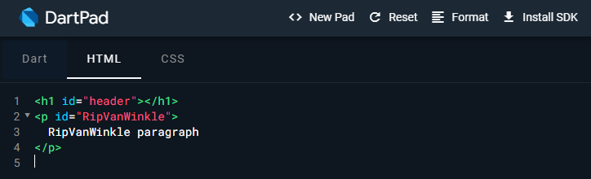
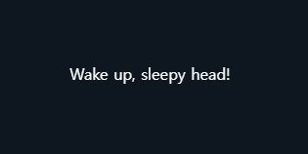
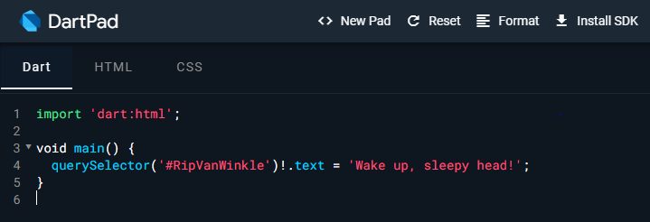
Web app
DartPad에서 New Pad를 생성할 때 HTML을 선택한다.
HTML source code 수정
Dart code 수정

Slide 54
26.Dart DevTools
Dart DevTools : Dart DevTools는 Dart 및 Flutter용 디버깅 및 성능 도구 모음
- Flutter inspector : Flutter 위젯 트리를 시각화하고 탐색하는 데 사용됩니다. // 기존 레이아웃 이해 , 레이아웃 진단
- Flutter Inspector : Android Studio의 Inspector와 동일한 기능
- Timeline : UI/GPU 사용률 // 프레임 렌더링 차트, 프레임 이벤트 차트 , CPU프로파일러
- Memory : 메모리 사용률 모니터링 // 메모리 오버뷰 차트, 이벤트 타임라인
- Debugger : 디버깅 가능 // 오류 찾기
- Logging
-Hot Reload
- Hot Restart

Slide 55
27. Resource
책
다트패드 사용방법 : Dart 언어용 온라인 코드 에디터입니다. 일반 Dart 프로그램을 실행하는 것 외에 Flutter 프로그램을 실행하고 그래픽 출력을 표시할 수 있습니다.학습자는 DartPad를 사용하여 개발 환경을 설정하지 않고도 콘텐츠에 참여할 수 있습니다
커뮤니티 , 행동강령 :
-사람들, 그들의 정체성, 그들의 문화, 그리고 그들의 일을 존중하라.
-친절하게 대해주세요. 예의를 갖춰라.
-잘 들어라. 대답하기 전에 사람들의 요점을 고려하고 인정하라.
Dart FAQ : Dart가 오픈 소스된 이후 커뮤니티에서 들었던 주요 질문들이 정리
비디오 : 유투브 Flutter 구독!

Slide 56
THANK YOU
CUBE SPINS R&D CENTER BUSINESS

